Slide 1

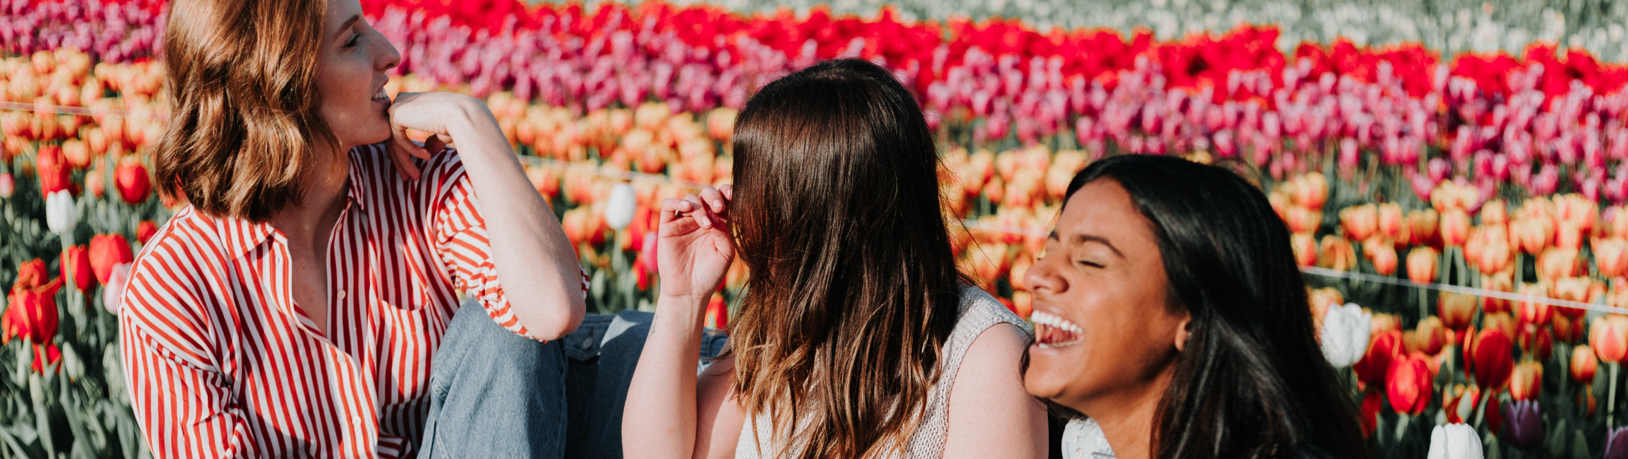
Dinsdag 26 november 2024
Verdiepingsgesprek Voetganger en fietser op 1

Slide 2
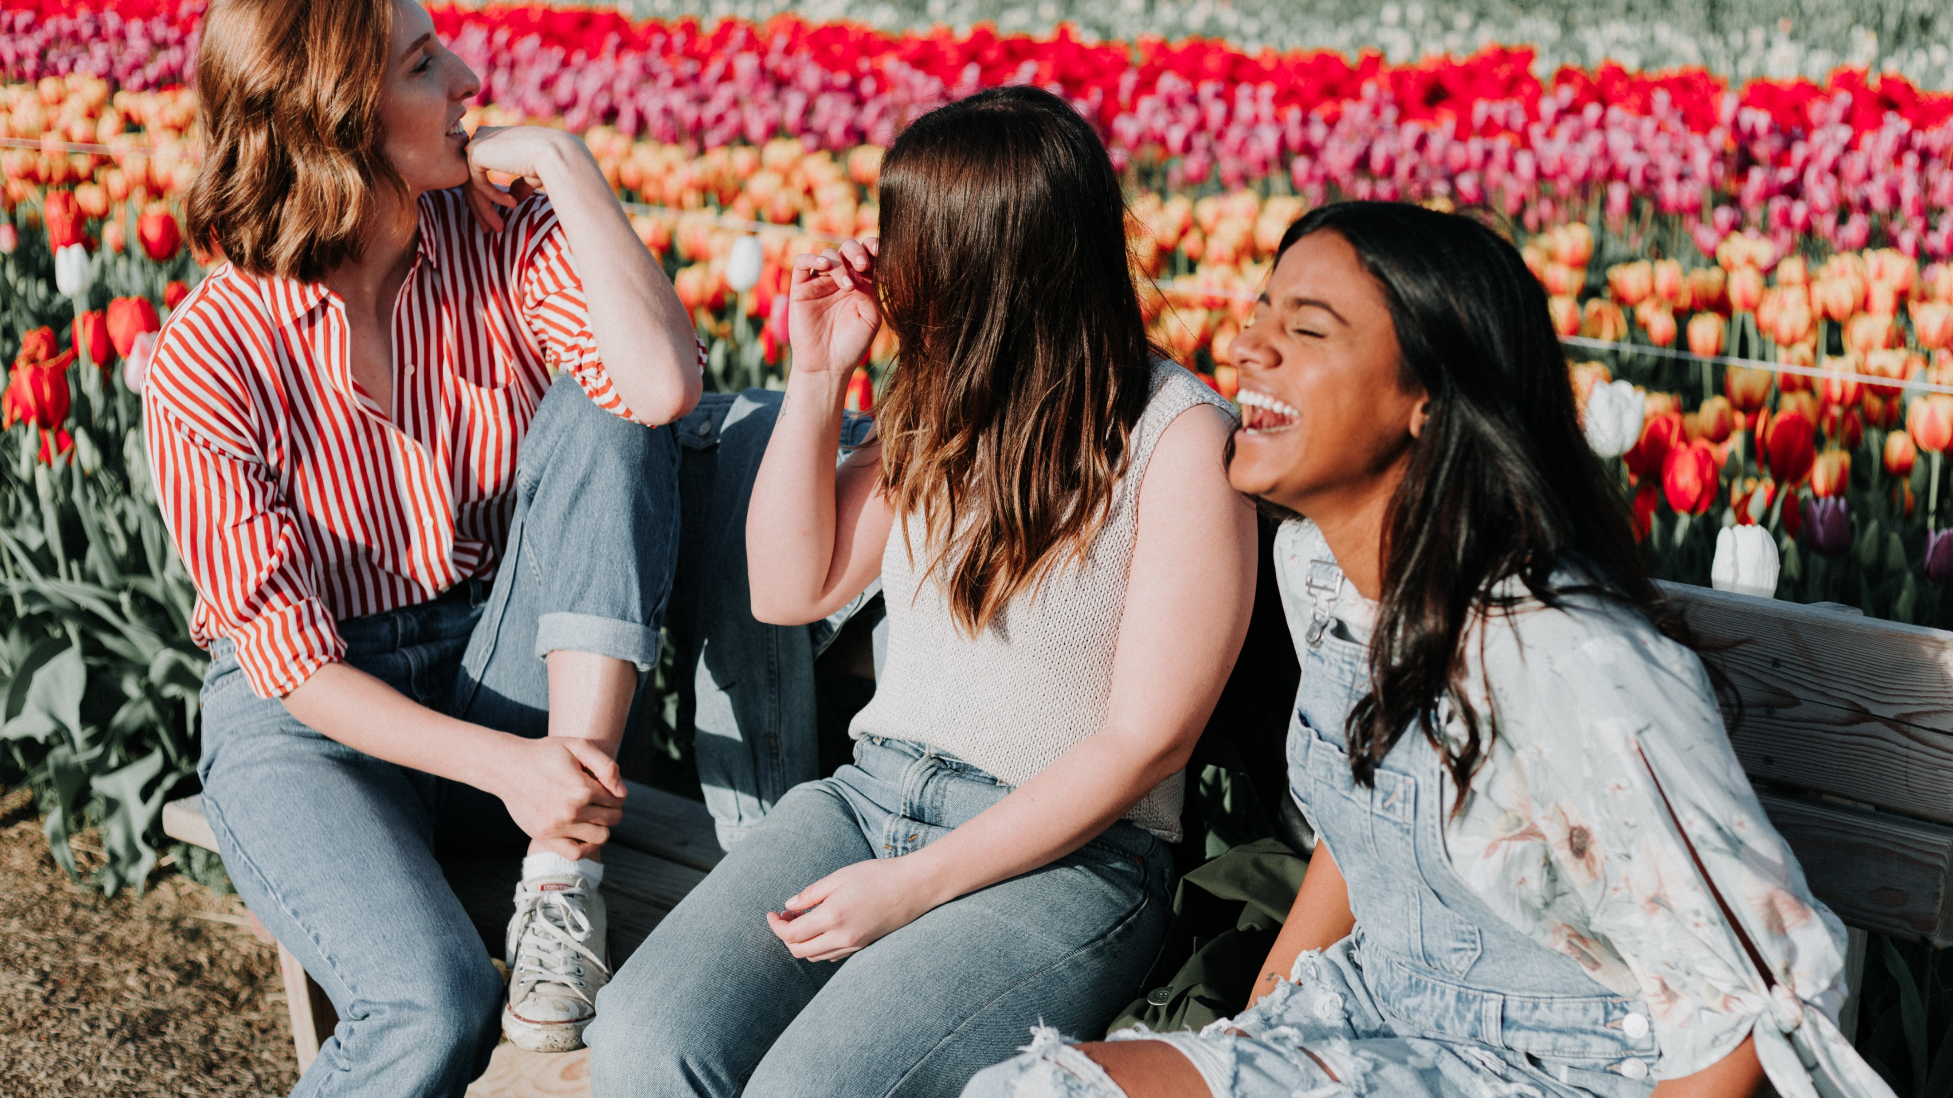

Avondvoorzitter Frithjof de Haan

Slide 3
Vraag voor vandaag
Hoe gebruiken jij en de medebewoners de openbare ruimte in De Nude nu om te lopen, fietsen of voor de auto?
Wat vind je nu prettig? Of juist niet?
Wat zou er moeten veranderen?
→ stemvan.wageningen.nl

Slide 4
Programma tot 21.15 uur
Even peilen
7 uitgangspunten wethouder (Erik-Jan Bijleveld)
Introductie: Wat betekent voetganger en fietser op één? (Jacco Bontekoe)
In kleine groepen: Wat vind jij prettig en niet prettig? Wat wil je de ontwerper meegeven?
Samen: Wat hebben de gesprekken opgeleverd? Hoe gaan we door?

Slide 5

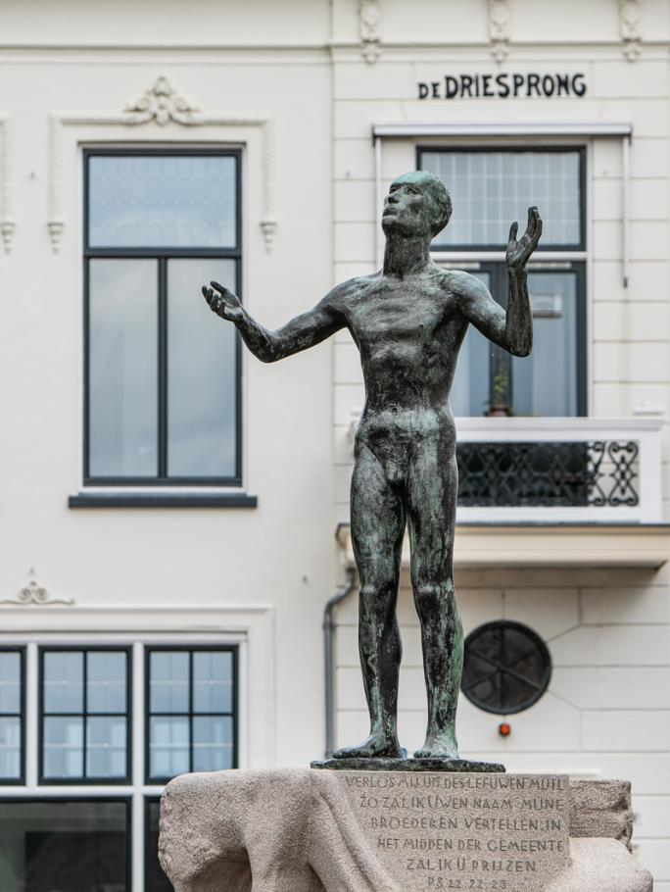
Even peilen

Slide 6
7 Uitgangspunten
Een groenere, klimaatbestendige wijk
Een sociale wijk waar het fijn (samen)leven is
Een wijk waar de voetganger en fietser op één staan
Toekomstbestendig en duurzaam
Inclusiviteit van de vernieuwingen
We maken de Nude samen met mensen
Behouden van wat goed gaat

Slide 7
Voetganger en fietser op 1 – Jacco Bontekoe

Slide 8
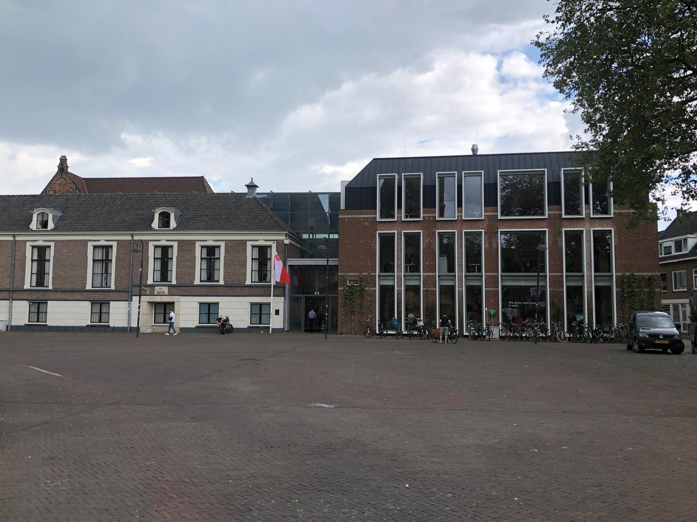
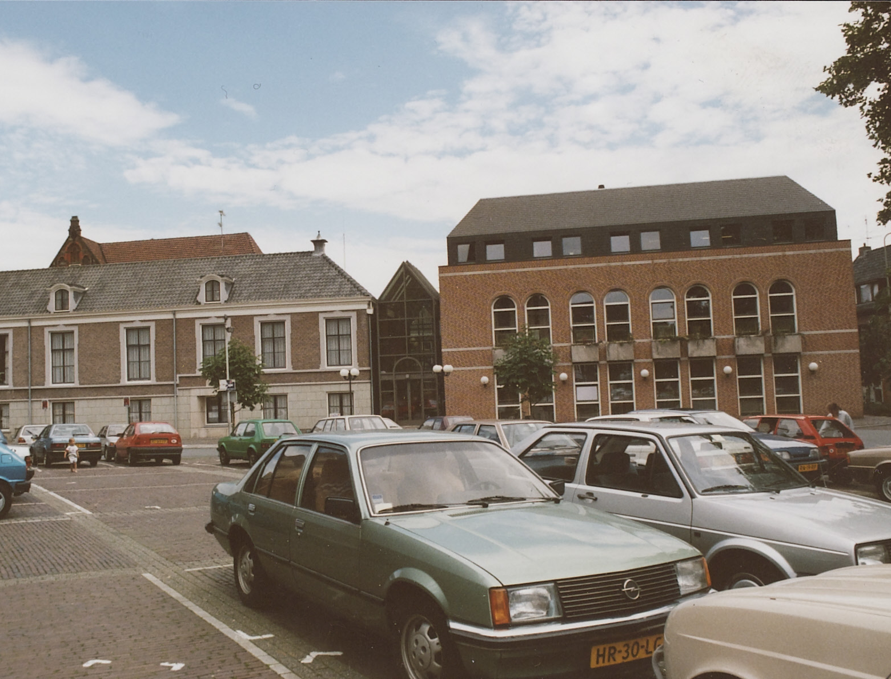
Notes:
Ook de Markt heeft al minimaal 2 transities gezien

Slide 9
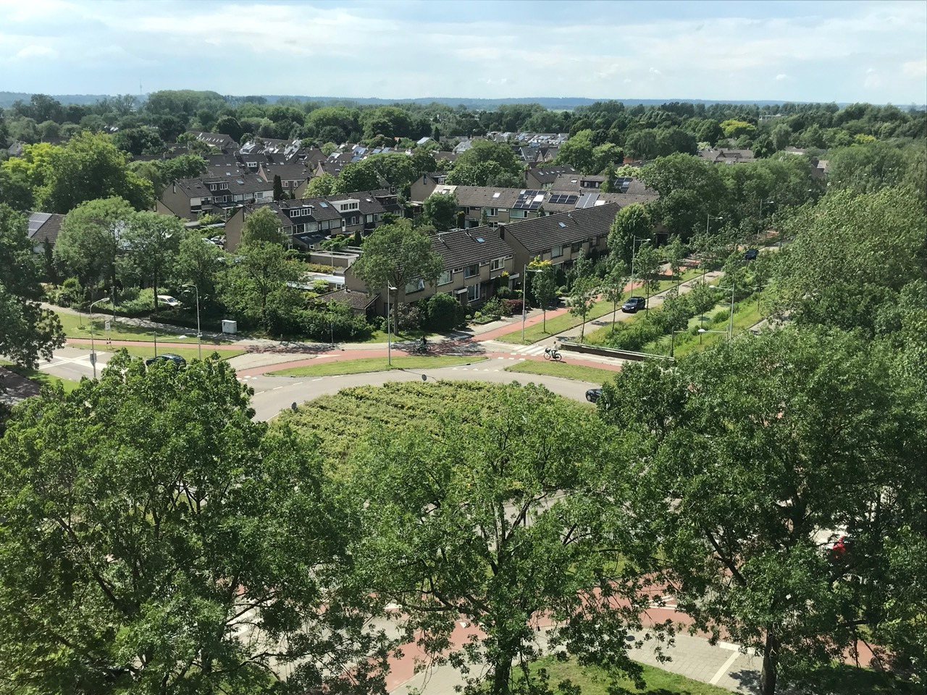
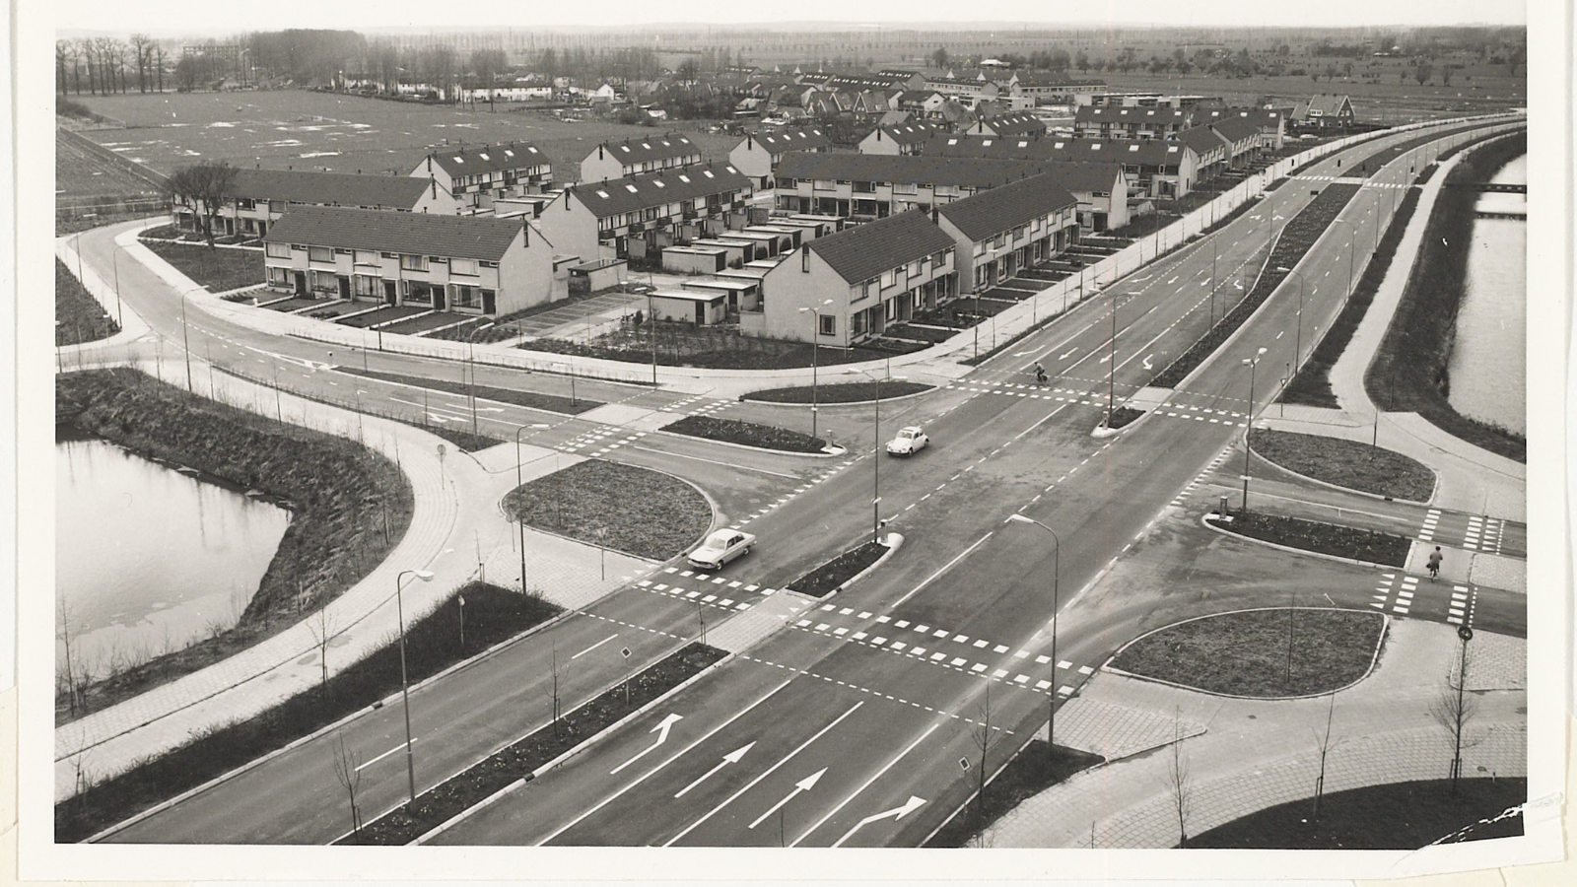

Slide 10
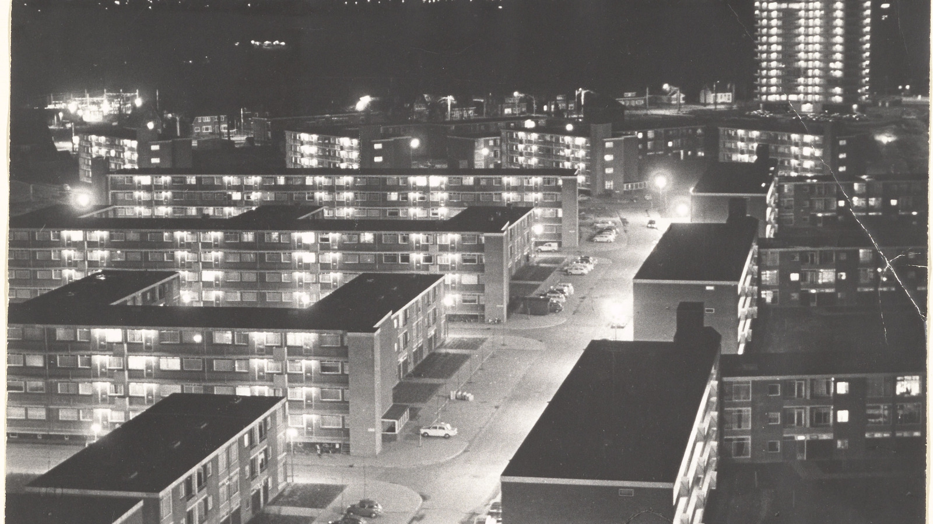

Slide 11
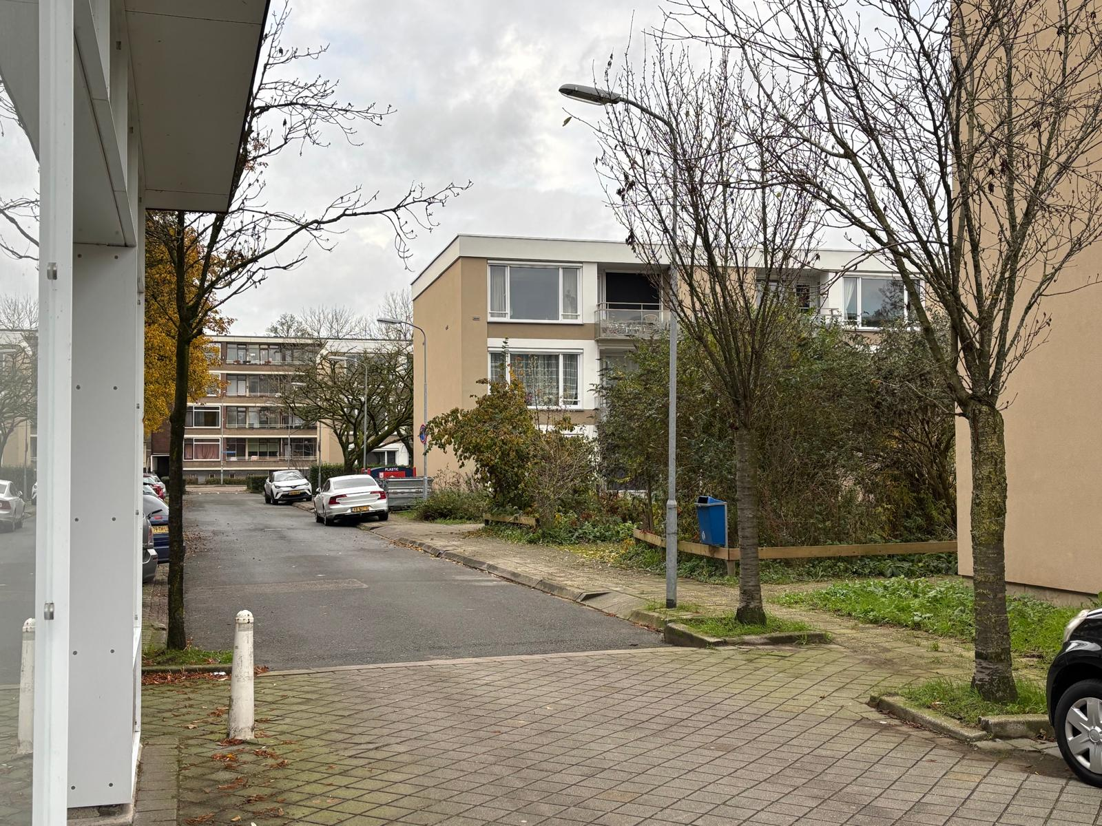
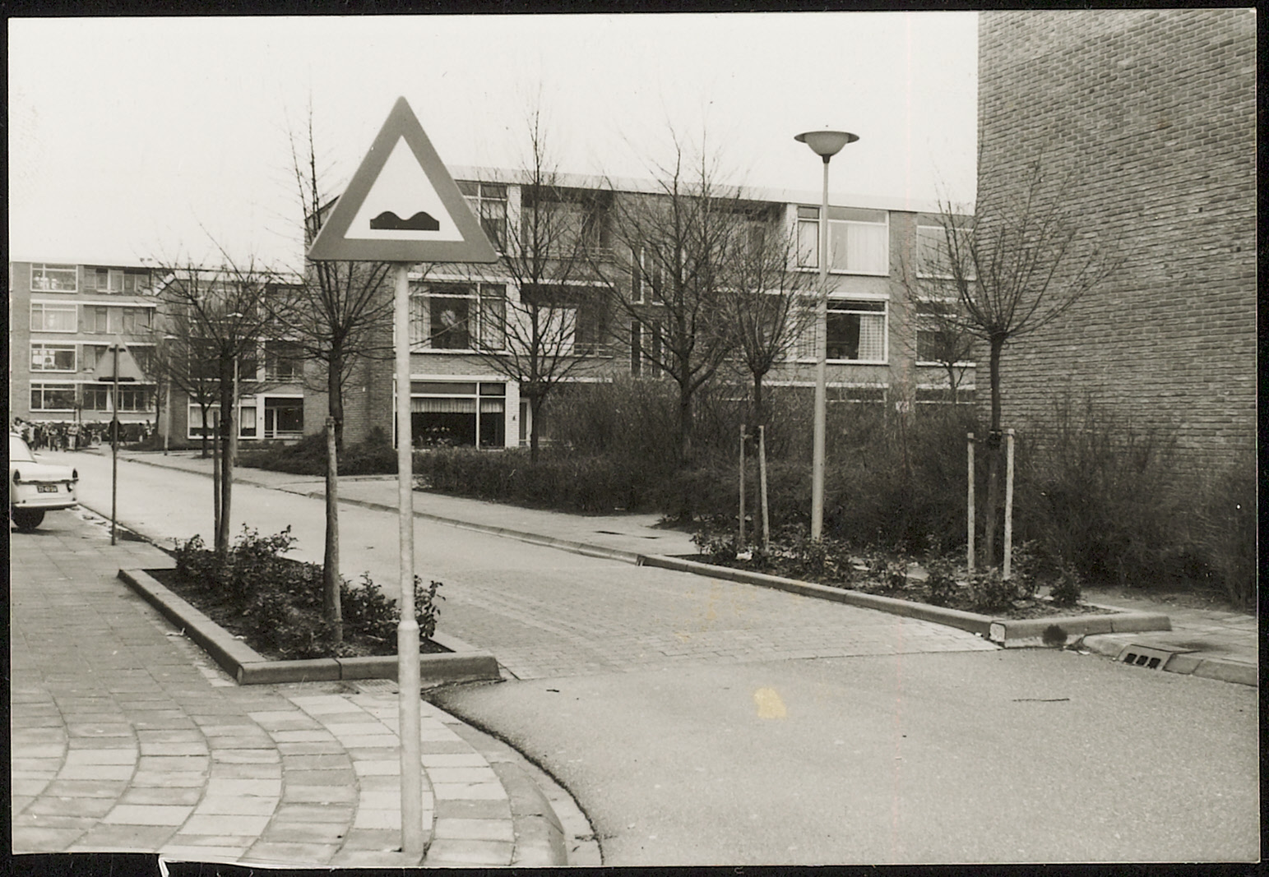

Slide 12
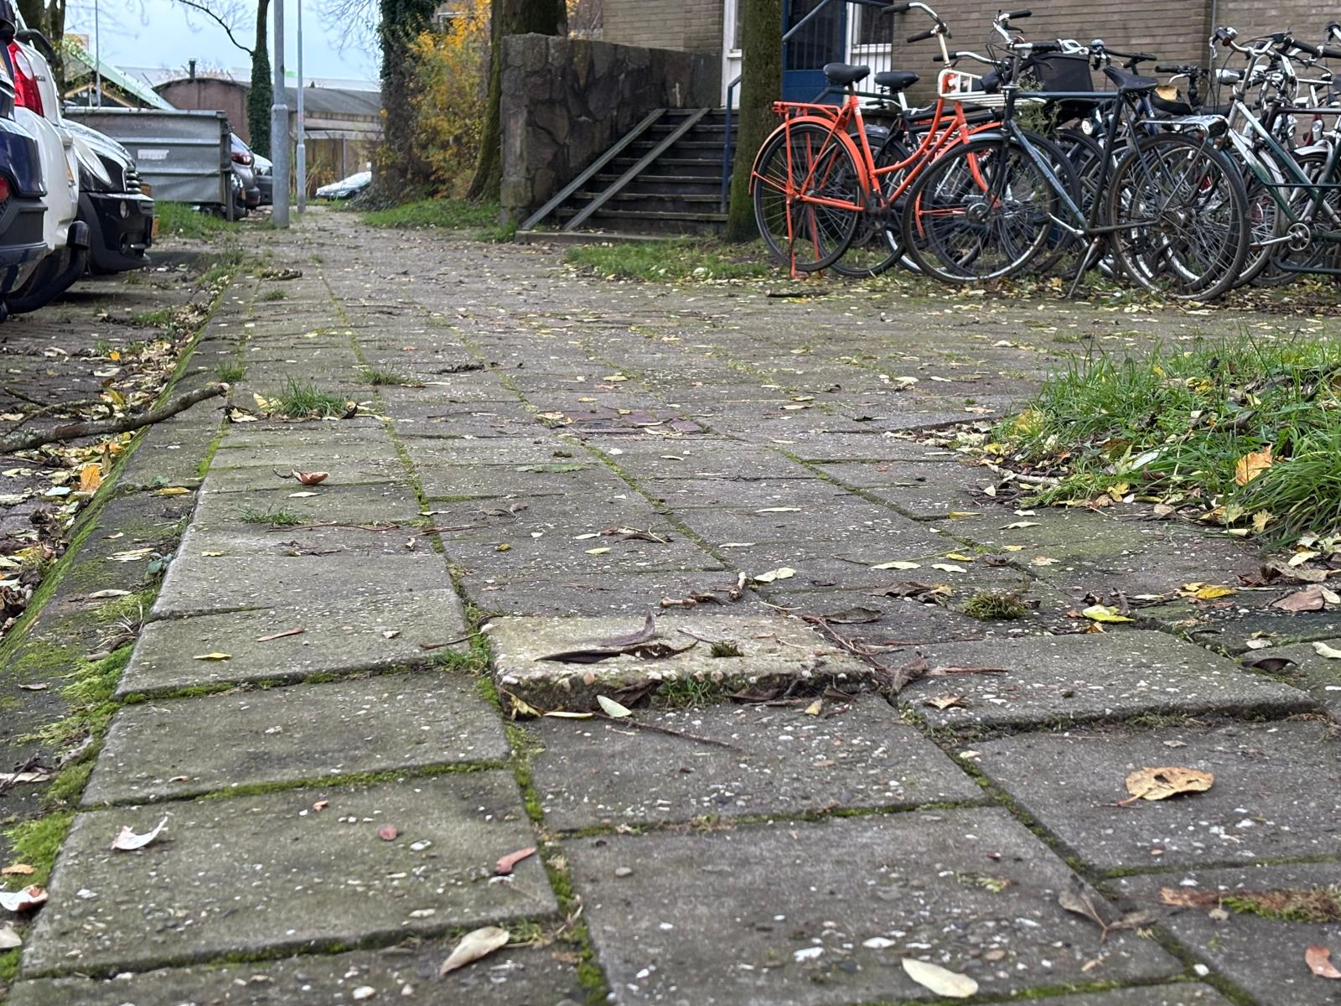
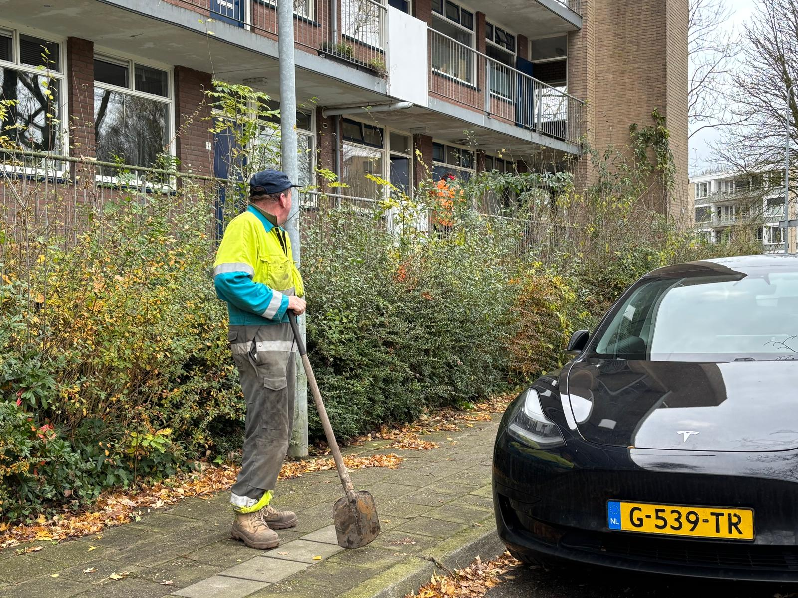
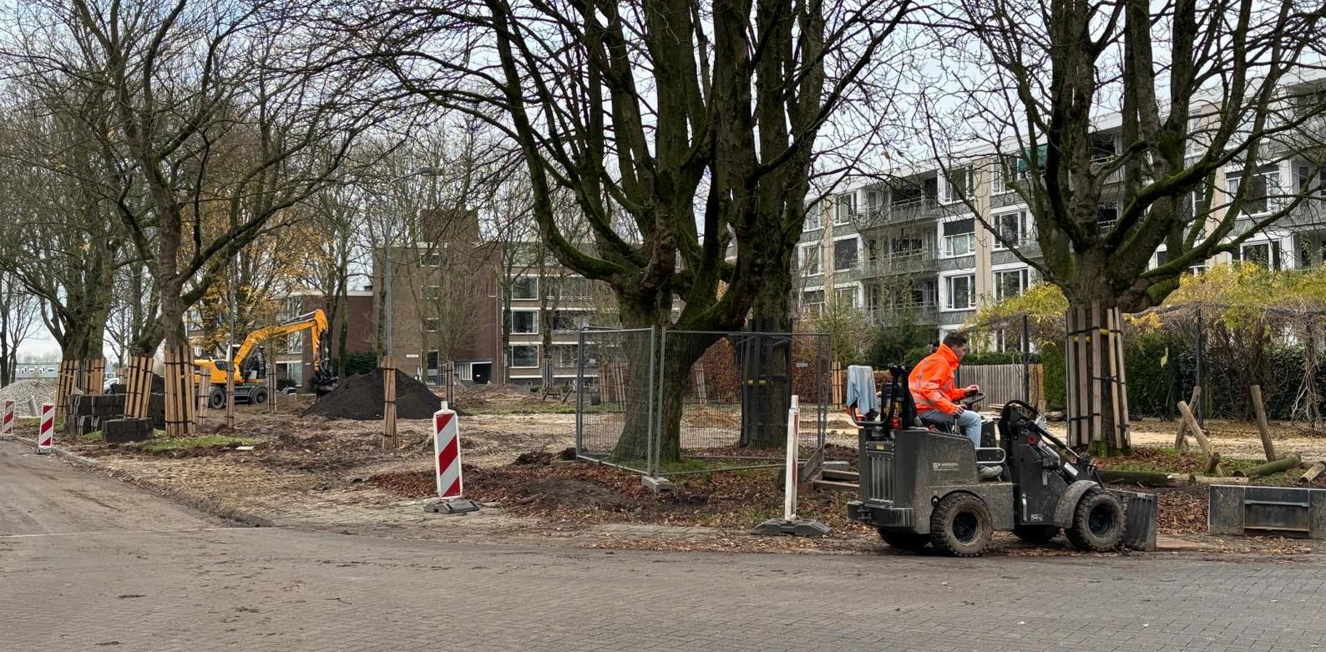
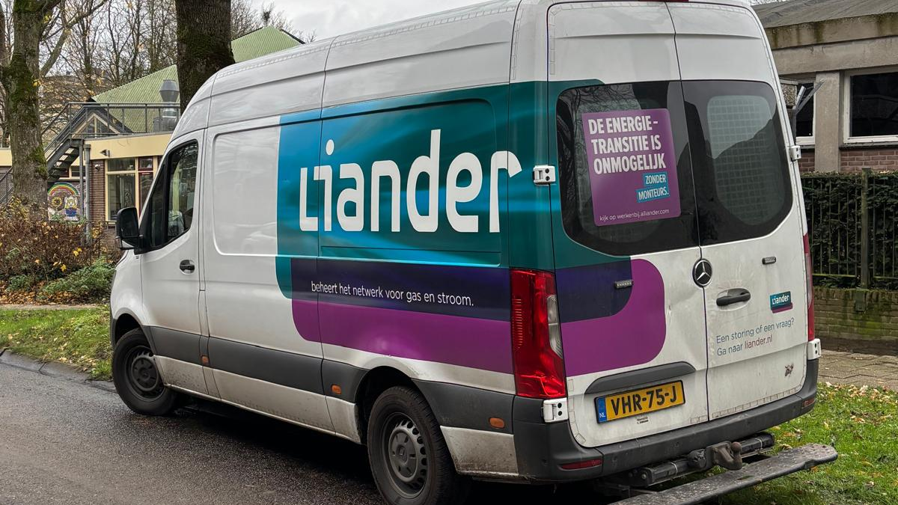

Slide 13
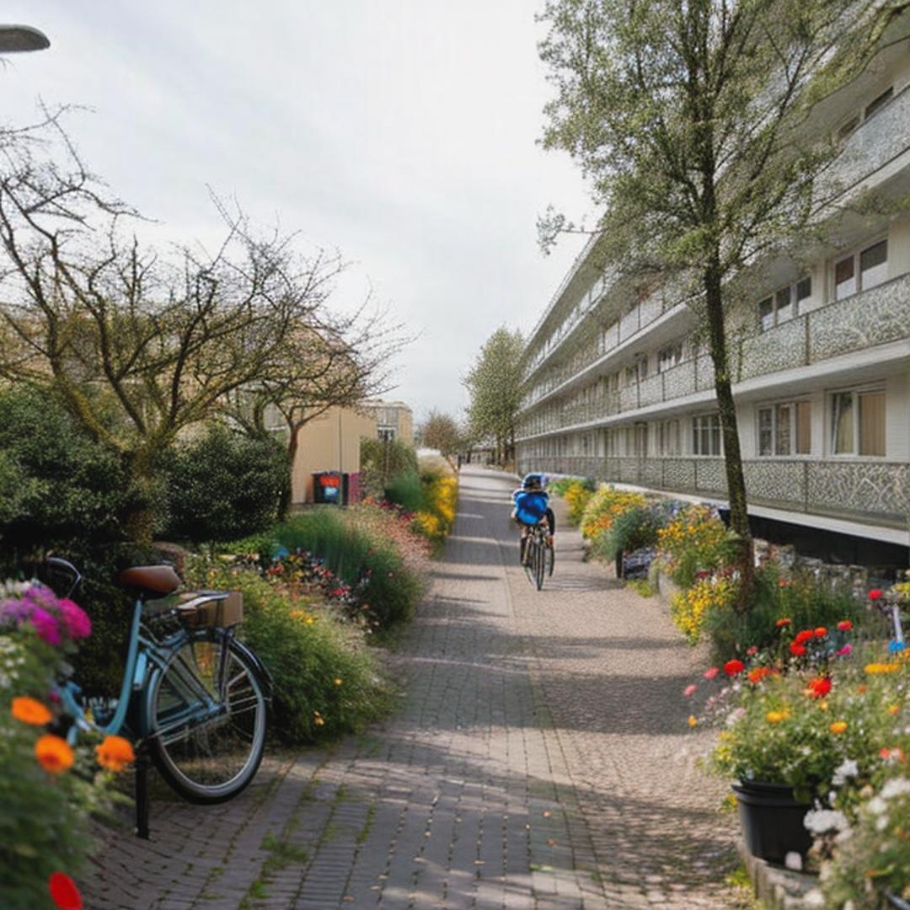
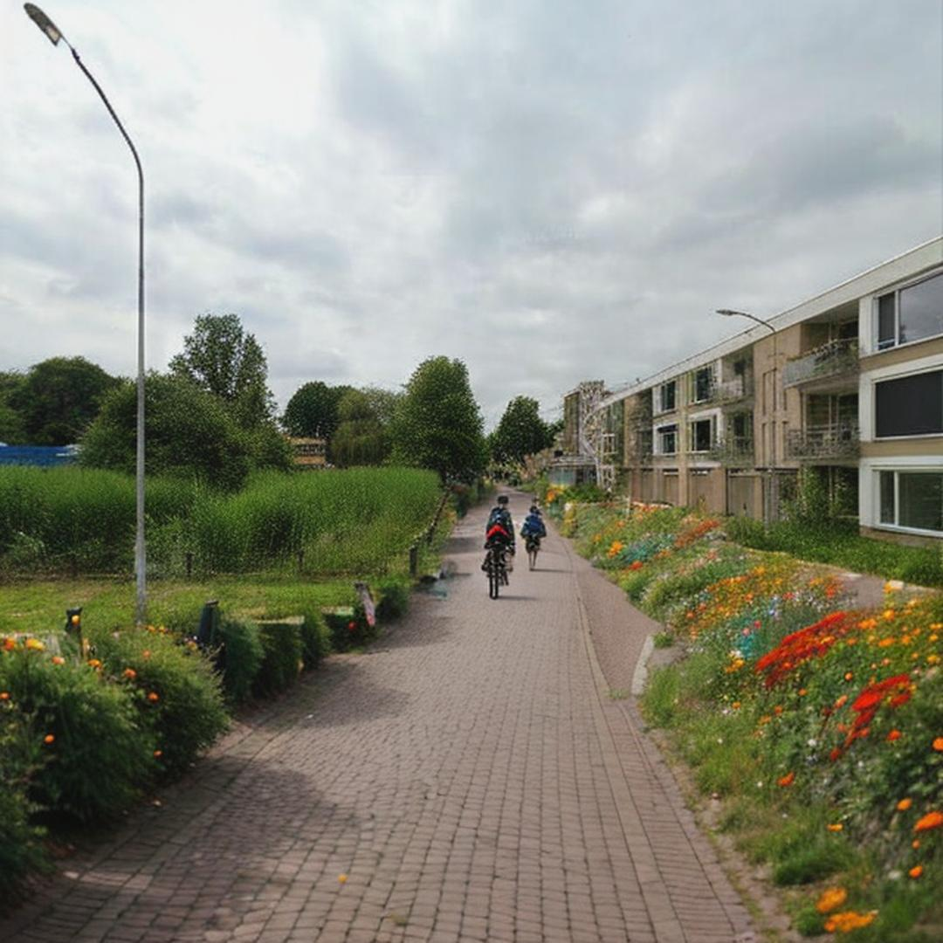
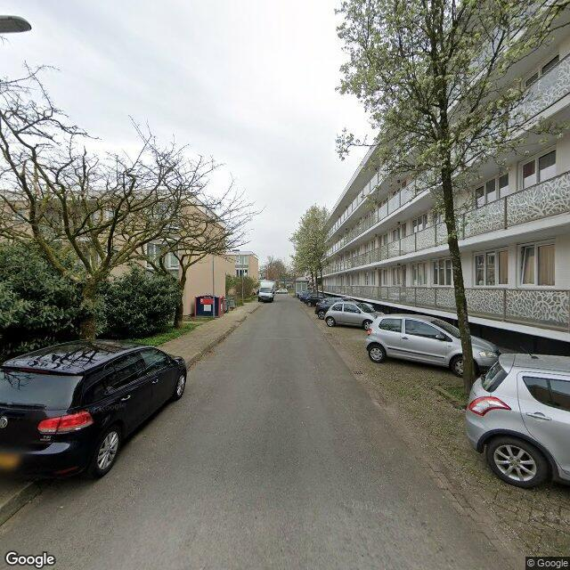
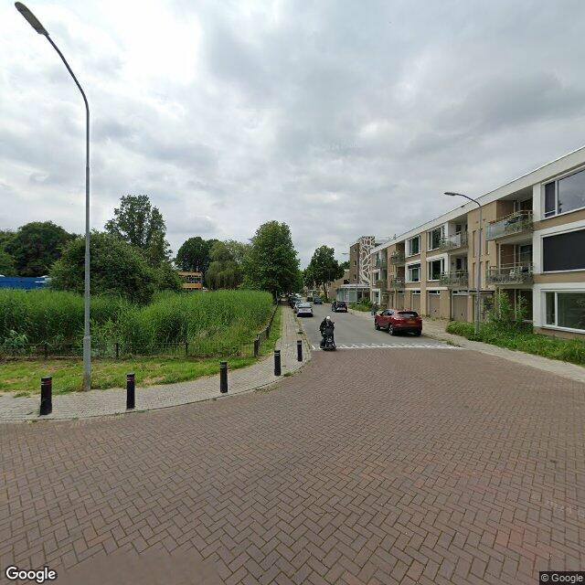

Slide 14
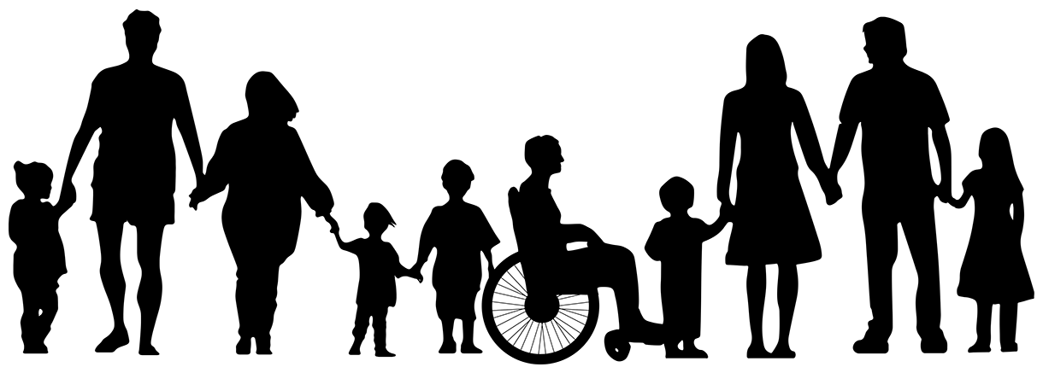
Lopen

Slide 15
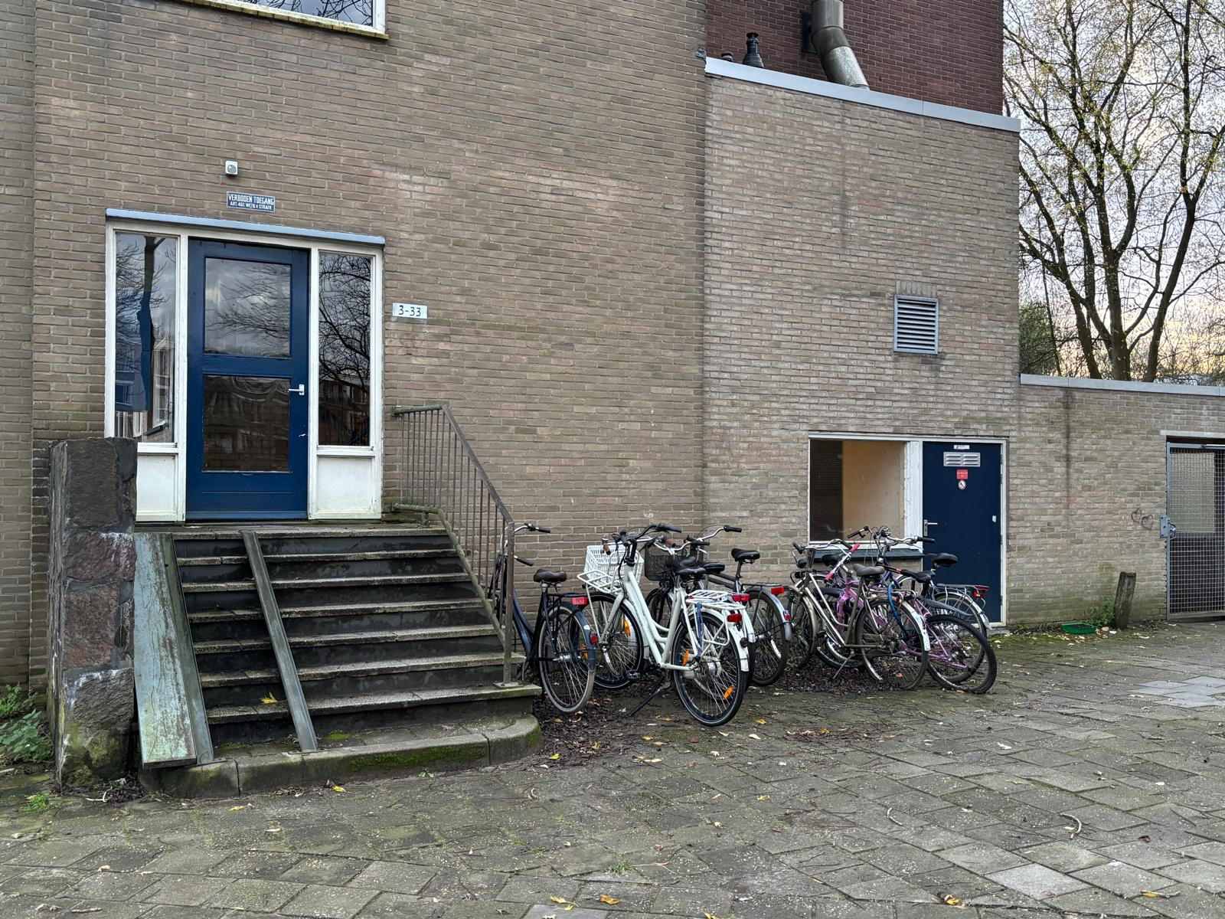
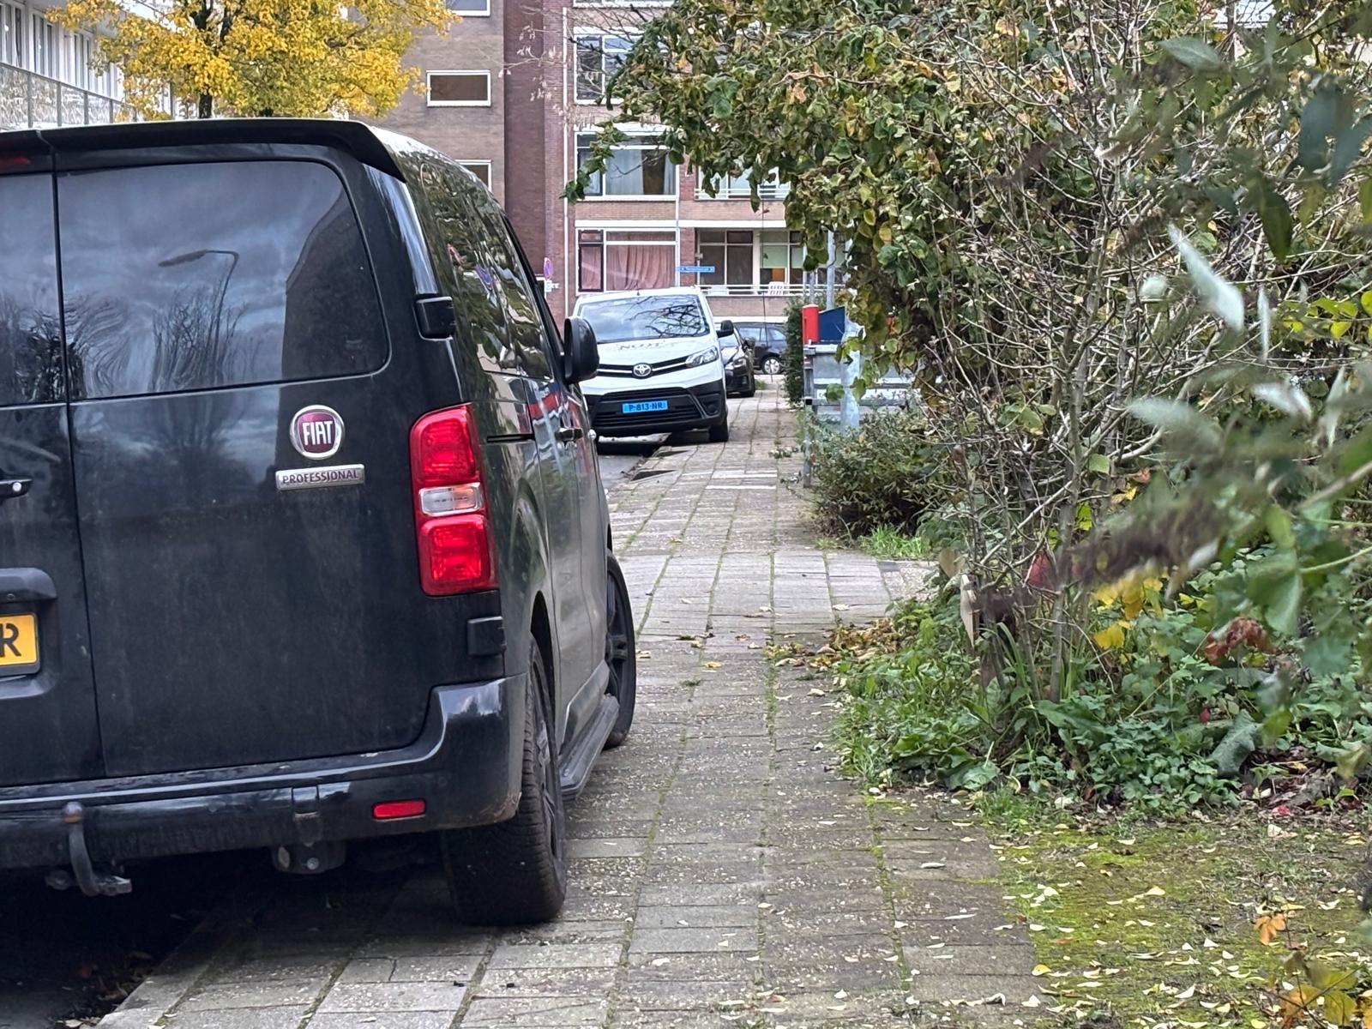
Lopen

Slide 16
Lopen

Slide 17
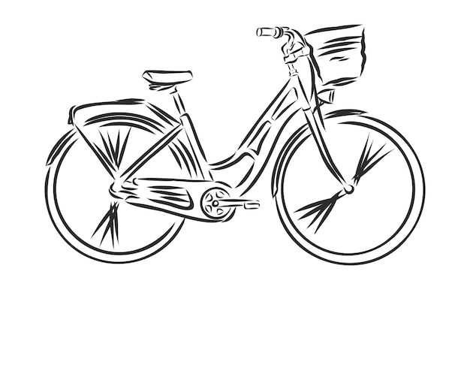
Fietsen

Slide 18
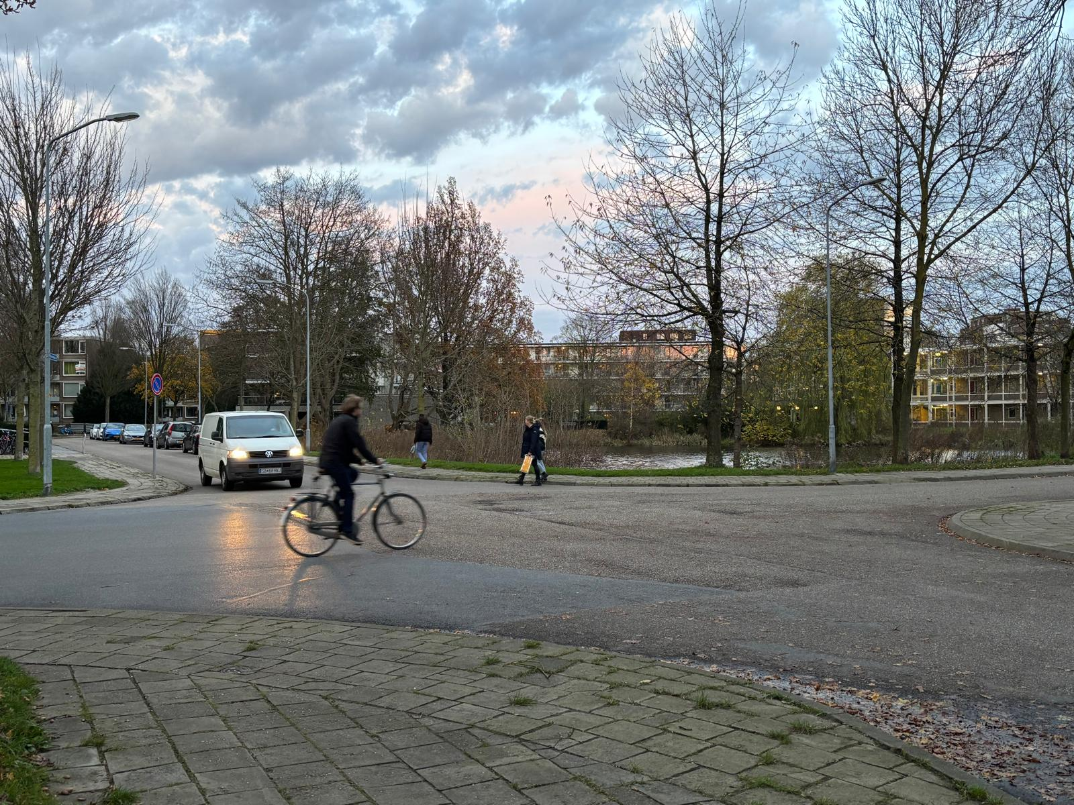
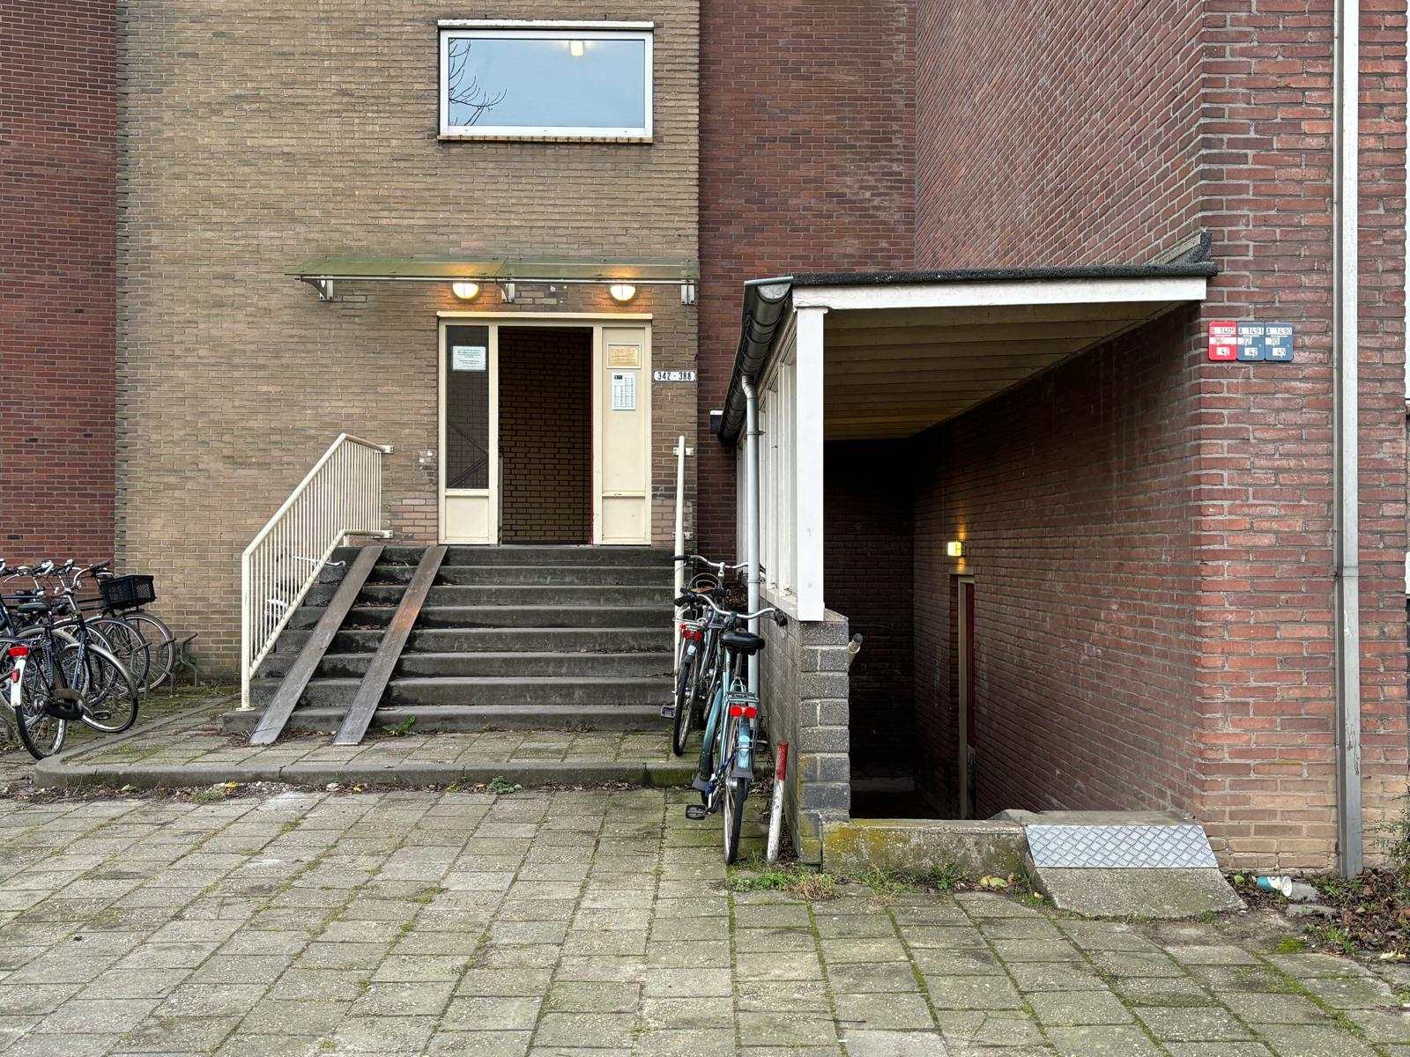
Fietsen

Slide 19
Fietsen
Notes:
Waar fietst u graag in de Nude? En waar juist niet?
Waar fietst u graag naartoe?
Wat heeft u nodig om fijner te fietsen?
Hoe kunnen jonge kinderen zelfstandig & veilig naar school fietsen?
Hoe kunnen ouderen fijner fietsen in de Nude? Of mensen met een speciale fiets?
Wat vindt u van de huidige fietsenstallingen? Wat kan er beter?

Slide 20
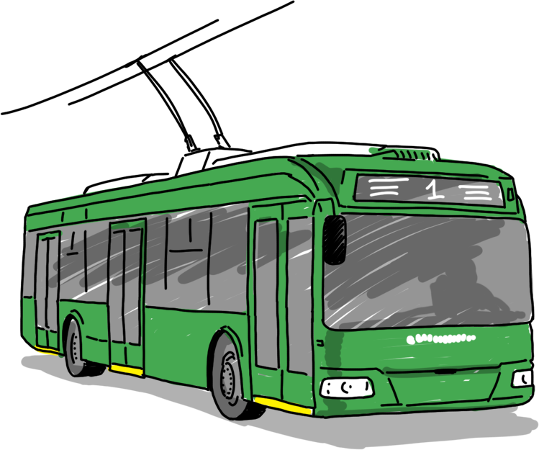
Openbaar vervoer

Slide 21
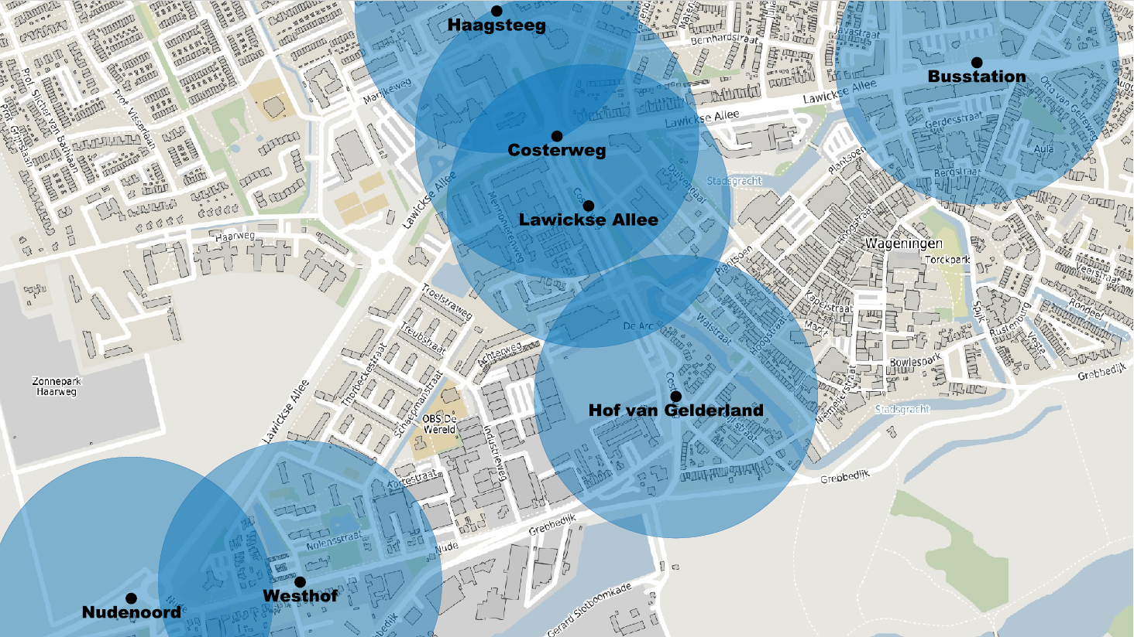
Openbaar vervoer

Slide 22
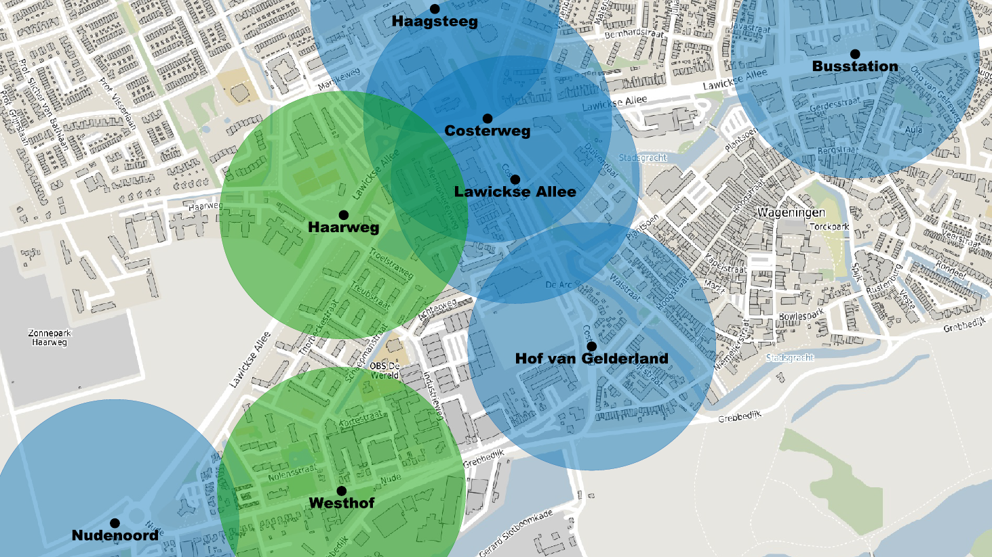
Openbaar vervoer

Slide 23
Openbaar vervoer
Notes:
Gaat u wel eens met het openbaar vervoer? Of juist niet?
Waar gaat u graag naartoe met het OV?
Wat heeft u nodig om gemakkelijker met het OV te reizen?
Hoe kunnen we zorgen dat iedereen in de Nude van het OV gebruik kan maken?

Slide 24
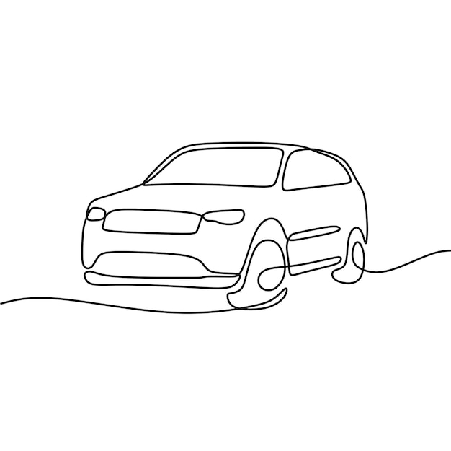
Auto

Slide 25
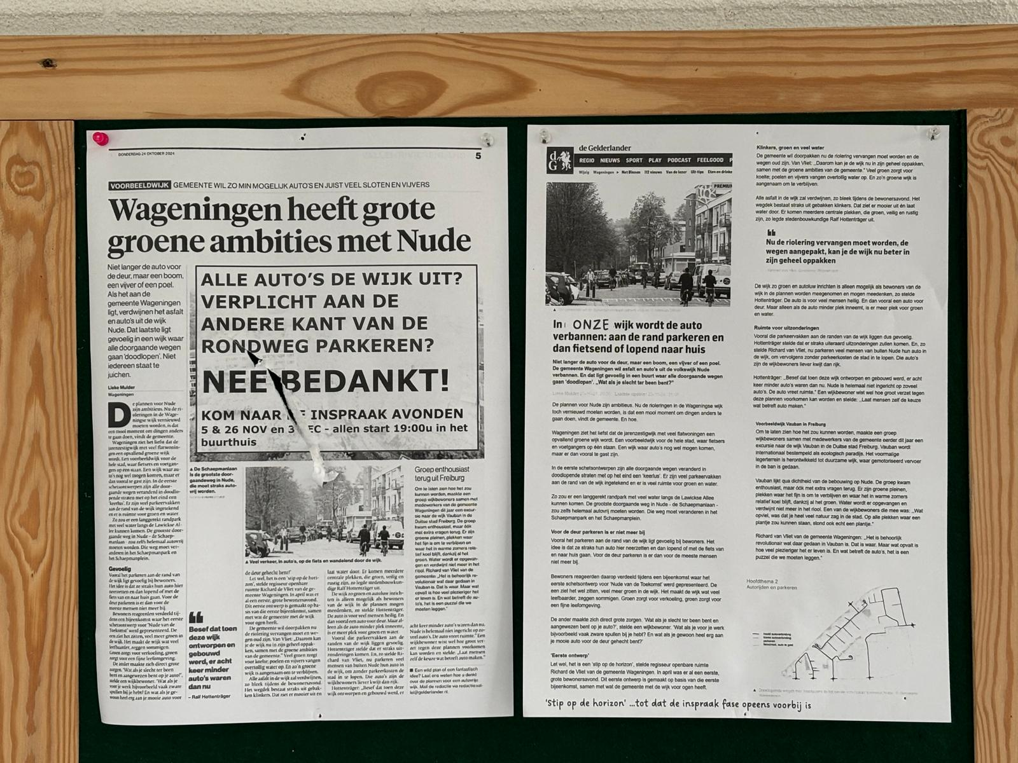

Slide 26
Wordt de Nude autovrij?
De Schaepmanstraat wordt ingericht voor voetgangers en fietsers. De straat blijft toegankelijk voor hulpdiensten, verhuiswagens, afvalwagens en mogelijk taxi’s. Parkeerplekken voor mindervaliden zijn dichtbij de woningen in de zijstraten. We onderzoeken of dit voldoende is.
Alle overige straten blijven net als nu toegankelijk voor auto's. Wel verbeteren we zwakke punten. Dat zijn bijvoorbeeld de moeilijke kruisingen tussen voetgangers en fietsers met de auto's.

Slide 27
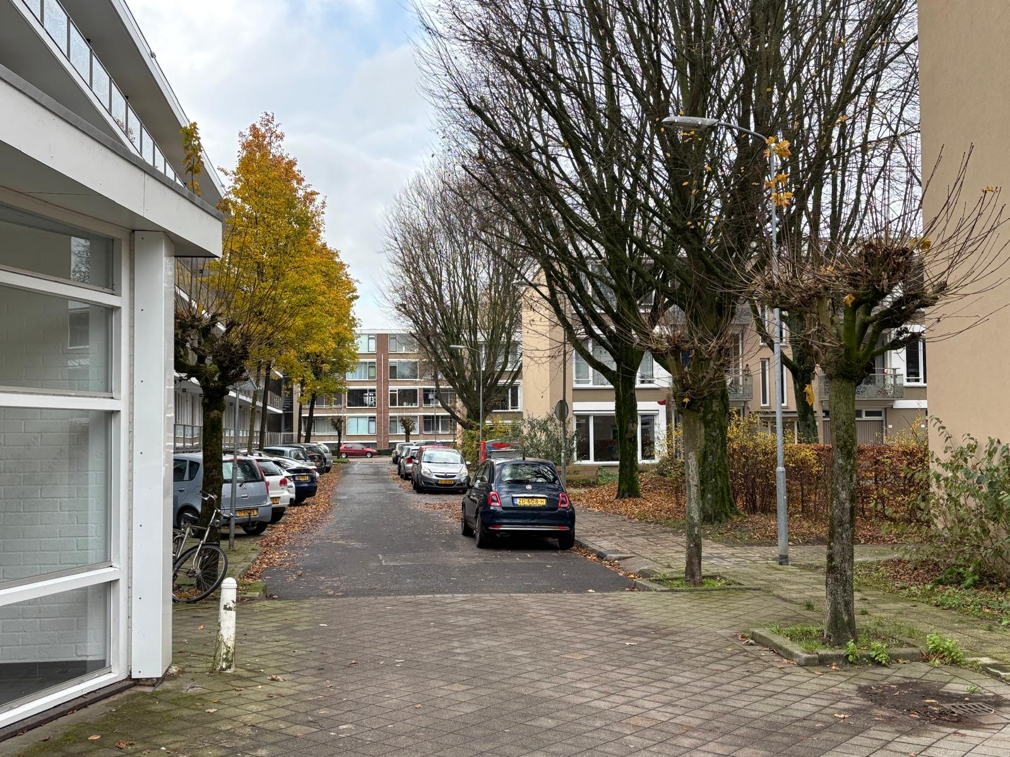
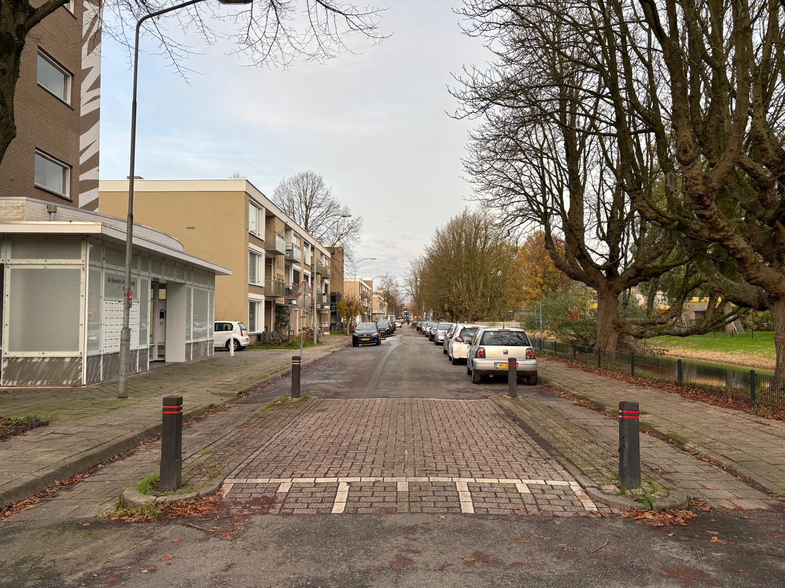
Auto

Slide 28
Auto

Slide 29
Jouw inbreng is waardevol!

Slide 30
Verdiepingsgesprek over Voetganger en fietser op 1

Slide 31
Terugkoppeling verdiepingsgesprek

Slide 32
Planning komende maanden

Slide 33
Planning komende maanden
Verdiepingsgesprek
3 december 2024 | Verdiepingsgesprek 3: Een groene, klimaatbestendige wijk
Bewonersavond
Januari 2025 | Informeren over schetsontwerp en vervolg participatieplanning
Co-designsessies voor buurten
2025 | Samen nadenken over de groene inrichting van een aantal buurten

Slide 34
Dank voor uw komst!

